Slide 1
Wiskunde 3Tl
Hoofdstuk 8: Getallen

Slide 2


Wiskunde leer je door:

Slide 3
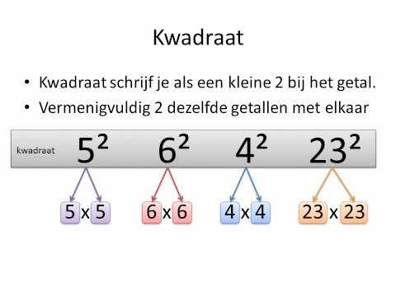
Kwadraten
Het getal vermenigvuldigd met zichzelf.

Slide 4
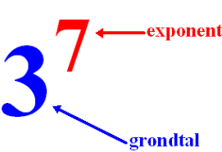
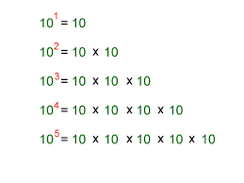
Machten
Het getal meerder malen vermenigvuldigd met zichzelf.

Slide 5
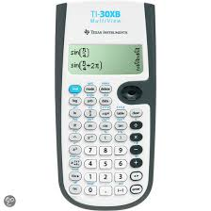
Machten
Met rekenmachine:
Reken uit: 3⁵
Op TI30XB: 3^5 (het ‘dekske’), accent circumflex

Slide 6
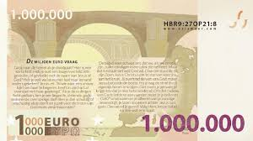
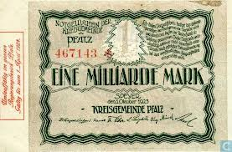
8.1 Grote getallen
1.000 duizend (3 nullen)
1.000.000 miljoen (6 nullen)
1.000.000.000 miljard (9 nullen)
1.000.000.000.000 biljoen (12 nullen)
1.000.000.000.000.000 biljard (15 nullen)

Slide 7
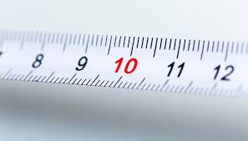
Algemeen - Meters
Millimeter (mm)
Centimeter (cm)
Decimeter (dm)
Meter (m)
Decameter (dam)
Hectometer (hm)
Kilometer (km)

Slide 8
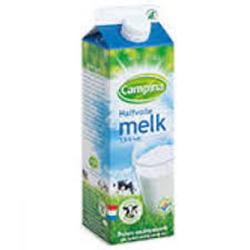
Algemeen - Liter
Milliliter (ml)
Centiliter (cl)
Deciliter (dl)
Liter (l)

Slide 9
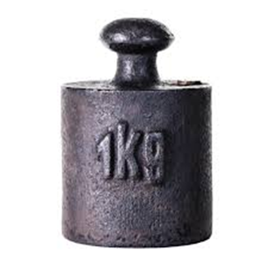
Algemeen - Gewicht
Milligram (mg)
Gram (g)
Kilogram (kg)
Ton (t)

Slide 10
Mateneenheden van informatie
byte
Kilobyte (KB)
Megabyte (MB)
Gigabyte (GB)
Terabyte (TB)
Petabyte (PB)
Factor: 1000

Slide 11
De drie vragen
Vraag 1: Hoeveel stapjes?
Vraag 2: Delen of vermenigvuldigen?
Vraag 3: Wat is de factor?

Slide 12
Vraag 1: hoeveel stapjes?
Tel het aantal stapjes tussen oude en nieuwe maat.
mm – cm – dm – m – dam – hm – km
ml – cl – dl – l
mg – g – kg – ton

Slide 13
Vraag 2: Delen of vermenigvuldigen
Maateenheid KLEINER?
dan getallen juist GROTER!
Dus: vermenigvuldigen!

Slide 14
Vraag 2: Delen of vermenigvuldigen
Maateenheid GROTER?
dan getallen juist KLEINER!
Dus: delen!

Slide 15
Vraag 3: De factor?
mm – cm – dm – m
factor = 10
mm² – cm² – dm² – m²
factor = 100
mm³ – cm³ – dm³ – m³
factor = 1000
2 in de maat dan ook 2 nullen
3 in de maat dan ook 3 nullen

Slide 16
Vraag 3: De factor?
ml – cl – dl – l
factor = 10
mg– g – kg – t
factor = 1000
Byte – KB-MB-GB-TB
factor = 1000

Slide 17
Zelfstandig werken
DIY
Opdrachten H8: Studiewijzer.

Slide 18
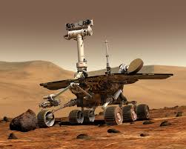
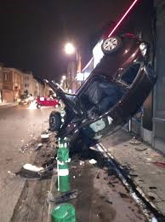
8.2 Wetenschappelijke notatie
Grote getallen compact noteren
Te voorkoming van fouten
Afstand aarde-mars 230000000000 meter.
Of was het 23000000000 meter?

Slide 19
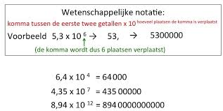
Notatie
Altijd in hetzelfde format
Eén cijfer voor de komma
Achter de komma kunnen meerdere cijfers staan (afgerond)
Dan een “x”
10???
macht

Slide 20
Wetenschappelijke Notatie
Opgaves:
Groot getal compact noteren:
Noteer 7.591.976.542 afgerond op 1 decimaal in de wetenschappelijke notatie.
7,59 wordt 7,6
7,6 x 10⁹
9 cijfers na 1e getal dus macht = 9

Slide 21



Wetenschappelijke Notatie
Opgaves:
Getal in wetenschappelijke notatie uitschrijven:
Schrijf voluit: 7,52 x 10⁸
7
Macht = 8 dus 8 cijfers na 1e getal
52 000 000

Slide 22
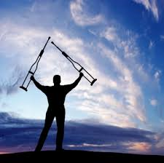
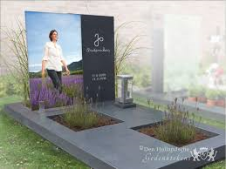
kleine getallen
Ook bij kleine getallen kans op fouten
Graag 0,00012 liter medicijn!
Of was het 0,0012 liter medicijn?

Slide 23
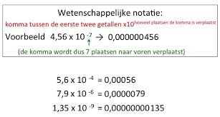
Notatie
Altijd in hetzelfde format
Eén cijfer voor de komma
Achter de komma kunnen meerdere cijfers staan (afgerond)
Dan een “x”
10^{-?}
macht

Slide 24
Notatie kleine getallen
2 soorten sommen
Voluit schrijven
1,7 x 10⁻⁸
0,000000017 (eerst 8 nullen en dan het getal vooraan)
Macht = -8 dus begin met 8 nullen (komma na de 1e nul natuurlijk)

Slide 25
Notatie kleine getallen
2 soorten sommen
Compact schrijven
0,00006328
6,328 x10⁻⁵ (eerst het getal met komma, dan 10 tot macht – aantal nullen)
Begint met 5 nullen dus de macht is -5

Slide 26
Met Rekenmachine
Rekenmachine kan:
Getal naar wetenschappelijke notatie omzetten.
Omzetten wetenschappelijke notatie naar getal controleren.
Voorbeeld opdrachten:
Zet 456000000 in Wetenschappelijke Notatie.
Zet 1,24 x 10⁻⁷ om naar gewoon getal.

Slide 27
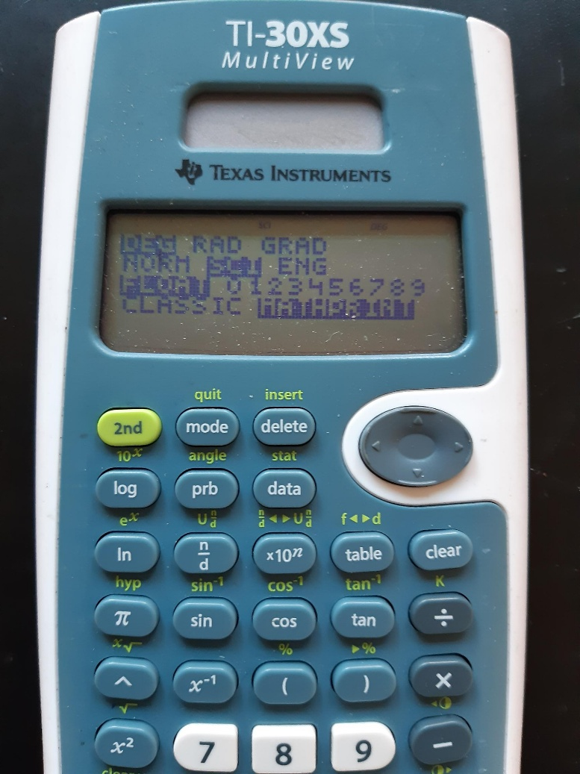
Met rekenmachine
Zet in <mode>
de optie “SCI”
aan.
Na de som weer
terugzetten naar
“NORM”

Slide 28
Met rekenmachine
Bijv:
Zet 456000000 in WN.
Zet 1,24 x 10⁻⁷ om naar gewoon getal.
Typ 456000000 in. Dan <enter>. Antwoord: 4,56 x 10⁸
Typ 0,0000000124 in. Dan <enter>. Controleer getal in WN in rekenmachine met opgave. Klopt het niet, pas dan aan.

Slide 29
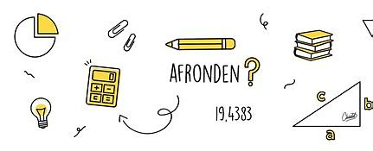
Met rekenmachine
Afronden doet je rekenmachine niet.
Dat moet je zelf doen!

Slide 30
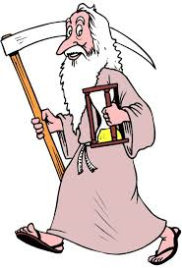
8.3 Eenheden van tijd
De tijd vliegt..
Seconden
Minuten
Uren
Dagen
Weken
Maanden
Kwartalen
Jaren
Decennia
Eeuwen
Millennia
Eons

Slide 31
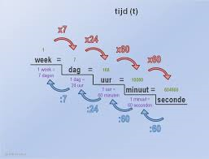

8.3 Eenheden van tijd
Welke moet je kennen?
1 millennium = 10 eeuwen of 1000 jaar
1 eeuw = 100 jaar
1 jaar = 365 dagen of 12 maanden of 4 kwartalen of 52 weken
1 kwartaal = 3 maanden of 13 weken
1 week = 7 dagen
1 dag = 24 uur
1 uur = 60 minuten
1 minuut = 60 seconden

Slide 32
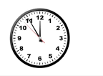
Tijdeenheden omrekenen
Van minuten naar uur:
  Minuten delen door 60. Voor de komma staan dan de hele uren. Die hele uren haal je uit de som. Wat resteert zijn minuten.
  Voorbeeld: 165 minuten naar uren.
  165 : 60 = 2,75
  2 hele uren (= 120 minuten)
  165 – 120 = 45 minuten over
  Antwoord: 2 uur en 45 minuten

Slide 33
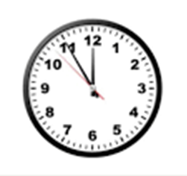
Tijdeenheden omrekenen
Van seconden naar minuten:
  Seconden delen door 60. Voor de komma staan dan de hele minuten. Die hele minuten haal je uit de som. Wat resteert zijn seconden.
  Voorbeeld: 250 seconden naar minuten.
  250 : 60 = 4,166
  4 hele minuten (= 240 seconden)
  250 – 240 = 10 seconden over
  Antwoord: 4 minuten en 10 seconden

Slide 34
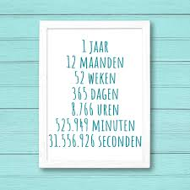
Tijdeenheden omrekenen
Van uren naar dagen:
  Uren delen door 24. Voor de komma staan dan de hele dagen. Die hele dagen haal je uit de som. Wat resteert zijn uren.
  Bijv. 280 uur is hoeveel dagen?
  280: 24 = 11,66
  11 hele dagen
  11 x 24 = 264 uur
  280 – 264 = 16 uur over
  11 dagen en 16 uur.

Slide 35
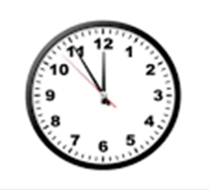
Tijdeenheden omrekenen, vanuit decimale getallen
Van uren naar minuten:
  Voor de komma staan dan de hele uren. Die hele uren haal je uit de som. Wat overblijft (de decimalen) vermenigvuldig je met 60.
  Voorbeeld: 3,7 uur naar uren/minuten.
  3 hele uren
  0,7 x 60 = 42 minuten
  3 uur en 42 minuten

Slide 36

Tijdeenheden omrekenen, vanuit decimale getallen
Van jaren naar dagen:
  Voor de komma staan dan de hele jaren. Die hele jaren haal je uit de som. Wat overblijft (de decimalen) vermenigvuldig je met 365.
  Voorbeeld: 25,67 jaar naar jaren/dagen.
  25 hele jaren
  0,67 x 365 = 245 dagen
  25 jaar en 245 dagen

Slide 37
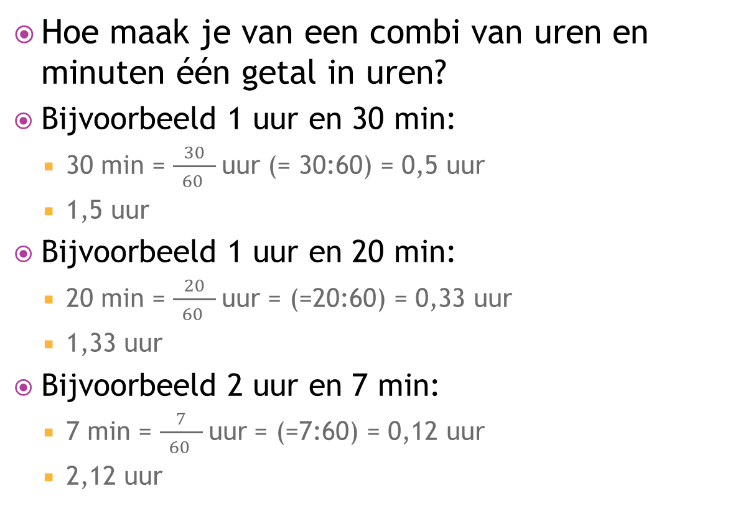
Van uren&minuten naar uren (decimaal)
Hoe maak je van een combi van uren en minuten één getal in uren?
Bijvoorbeeld 1 uur en 30 min:
  30 min = $\frac{30}{ 60 }$uur (= 30:60) = 0,5 uur
  1,5 uur
Bijvoorbeeld 1 uur en 20 min:
  20 min = $\frac{20}{ 60 }$uur = (=20:60) = 0,33 uur
  1,33 uur
Bijvoorbeeld 2 uur en 7 min:
  7 min = $\frac{7}{ 60 }$uur = (=7:60) = 0,12 uur
  2,12 uur

Slide 38
Van uren naar uren&Minuten&secondes
Hoe maak je van één getal in uren een combi van uren/minuten/secondes?
Bijvoorbeeld 1,5 uur:
  0,5 uur = 0,5 x 60 min = 30 min
  1 uur en 30 minuten
Bijvoorbeeld 1,2 uur:
  0,2 uur = 0,2 x 60 min = 12 min
  1 uur en 12 min
Bijvoorbeeld 2,68 uur:
  0,68 uur = 0,68 x 60 min = 40,8 min
  0,8 min = 0,8 x 60 sec = 48 sec
  2 uur 40 minuten en 48 secondes

Slide 39
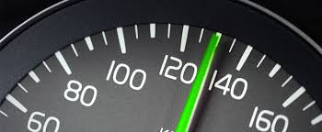
8.4 Eenheden van snelheid
Snelheid wordt uitgedrukt in hoeveel afstand je in een bepaalde tijd aflegt.

Slide 40
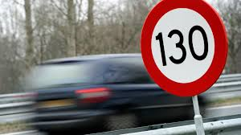
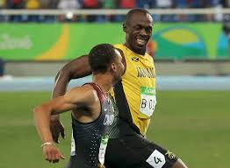
Eenheden van snelheid
Meest gebruikt:
Kilometer per uur (km/u)
Meter per seconde (m/s)

Slide 41



Van m/s naar km/u
Trage methode:
Snelle methode:
m/s x 3,6 = km/u
:10
:10
:10
meter | meter | meter | dam | hm | km
sec | min | uur | uur | uur | uur
x60
x60

Slide 42
Van KM/u naar m/s
Trage methode:
Snelle methode:
km/u : 3,6 = m/s
x10
x10
x10
Km | km | km | hm | dam | m
uur | min | sec | sec | sec | sec
:60
:60

Slide 43
Tijd, snelheid, afstand
Pietje rent met snelheid 12 km/u.
Jantje rent met snelheid 4 m/s.
De heren rennen 45 minuten.
Wie wint en wat is zijn voorsprong in kilometers op de ander?

Slide 44
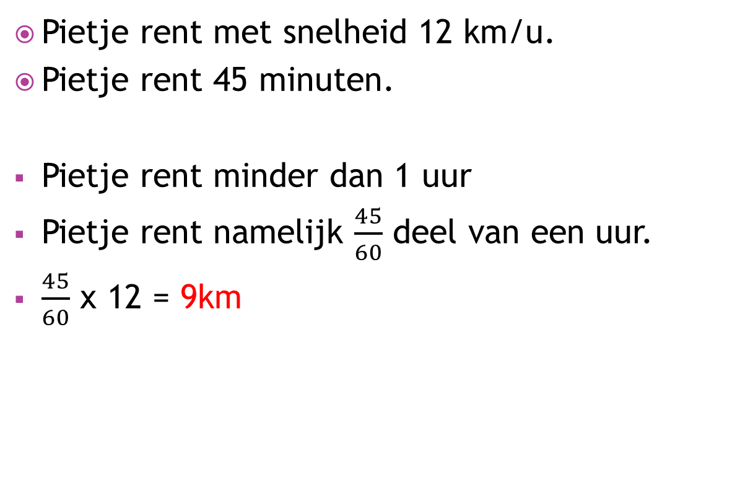
Tijd, snelheid, afstand
Pietje rent met snelheid 12 km/u.
Pietje rent 45 minuten.
Pietje rent minder dan 1 uur
Pietje rent namelijk $\frac{45}{60}$ deel van een uur.
$\frac{45}{60}$ x 12 = 9km

Slide 45
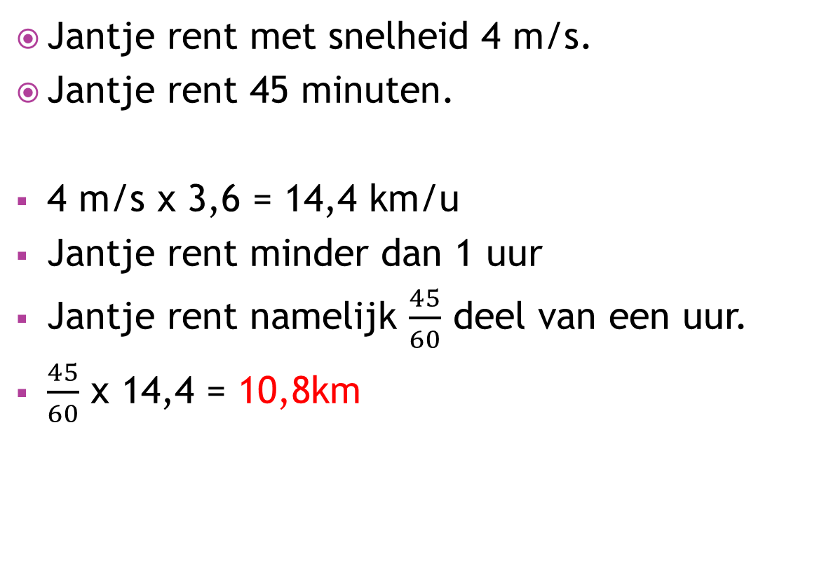
Tijd, snelheid, afstand
Jantje rent met snelheid 4 m/s.
Jantje rent 45 minuten.
4 m/s x 3,6 = 14,4 km/u
Jantje rent minder dan 1 uur
Jantje rent namelijk $\frac{45}{60}$ deel van een uur.
$\frac{45}{60}$ x 14,4 = 10,8km

Slide 46
Tijd, snelheid, afstand
Pietje rent met snelheid 12 km/u.
Jantje rent met snelheid 4m/s.
De heren rennen 45 minuten.
Wie wint en wat is zijn voorsprong op de ander uitgedrukt in kilometers?
Jantje wint met 1,8 km verschil (10.8 km – 9 km)

Slide 47
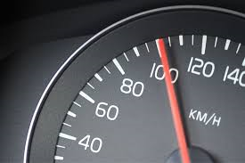
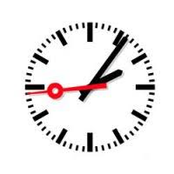

Afstand, Tijd en Snelheid
Afstand berekenen met snelheid en tijd.
Tijd berekenen met afstand en snelheid.
Snelheid berekenen met afstand en tijd.

Slide 48
Tijd berekenen
Je gaat van Tilburg naar Groningen. Dat is 300 kilometer. Je rijdt 100 km/u met de auto.
Hoe lang doe je erover?
300 km : 100 km/u
300 : 100 = 3 uur.
TIJD = AFSTAND : SNELHEID (“TA:S”)

Slide 49
Snelheid berekenen
Je gaat naar Disneyland Parijs. Dat is 500 kilometer rijden. Jullie auto doet er maar liefst 5 uur over.
Wat is jullie snelheid?
500 kilometer : 5 uur = 100 km/u.
SNELHEID = AFSTAND : TIJD
(“SA:T”)

Slide 50
Afstand berekenen
Je hebt er genoeg van en besluit van huis weg te lopen. Je loopt 2 uur lang met een snelheid van 5 km/u.
Wat is je afstand van je huis dan?
2u x 5 km per uur = 10 km.
AFSTAND = SNELHEID x TIJD
(“ASTx”)

Slide 51
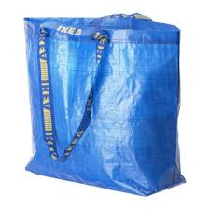
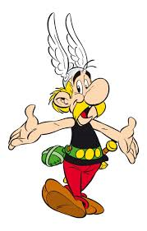
Ezelsbruggetje
In de TA:S SA:T een ASTeriX.
Tijd = Afstand : Snelheid
Snelheid = Afstand : Tijd
Afstand = Snelheid X Tijd

Slide 52
8.5 Verhoudingen
Verhoudingstabel gebruiken.
Stel limonade maak je uit 2 delen siroop en 9 delen water. Je wil een halve liter limonade maken. Hoeveel siroop en water heb je nodig?
Ingrediënt | Delen |  | Hoeveelheid

Slide 53
8.5 Verhoudingen
Verhoudingstabel gebruiken.
Stel limonade maak je uit 2 delen siroop en 9 delen water. Je wil een halve liter limonade maken. Hoeveel siroop en water heb je nodig?
Ingrediënt | Delen |  | Hoeveelheid
Siroop | 2
Water | 9
Limonade | 11 (2+9) | 1 | 500 ml
:11
x500

Slide 54
8.5 Verhoudingen
Verhoudingstabel gebruiken.
Stel limonade maak je uit 2 delen siroop en 9 delen water. Je wil een halve liter limonade maken. Hoeveel siroop en water heb je nodig?
Ingrediënt | Delen |  | Hoeveelheid
Siroop | 2 |  | 91 (2:11x500)
Water | 9 |  | 409 (9:11x500)
Limonade | 11 | 1 | 500 ml
:11
x500

